Slide 1
Моделирование в экологическом воспитании (абстрактные модели)
Подготовила:
Воспитатель
Лебедева А.В.
Детский сад№85
Г.Каменск -Уральский

Slide 2
Виды экологических моделей
Иконические
Сенсорные
Абстрактные
Графические
Предметы заместители
Мнемотаблицы
Объёмные модели

Slide 7
Что необходимо для роста и развития растений
вода
свет
почва
уход

Slide 10
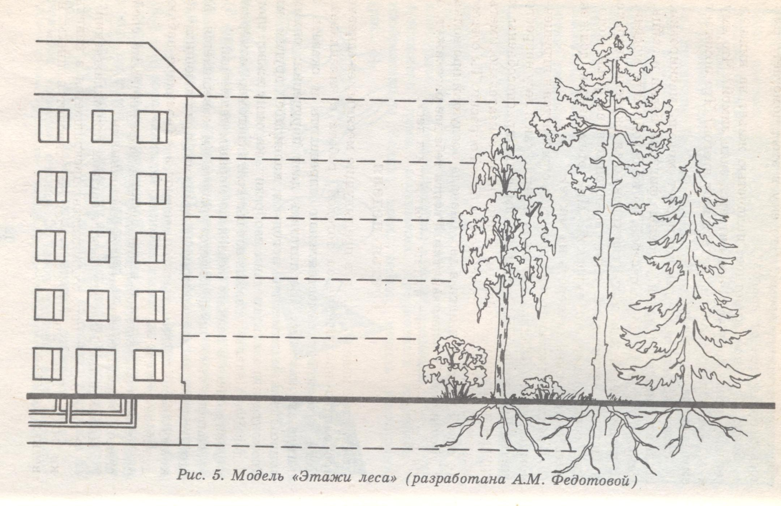
Модель экосистемы леса

Slide 11
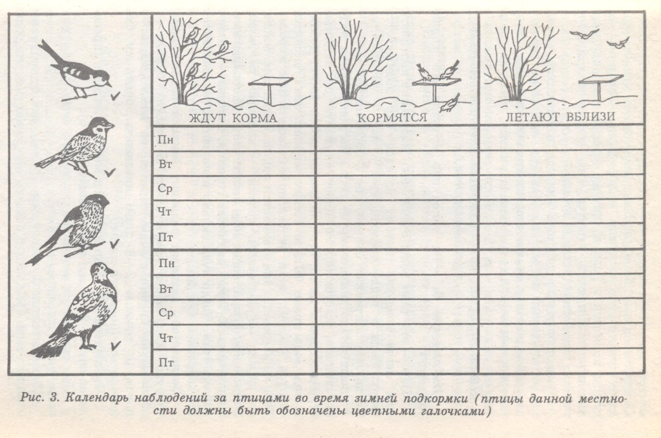
Календарь наблюдений за птицами

Slide 12
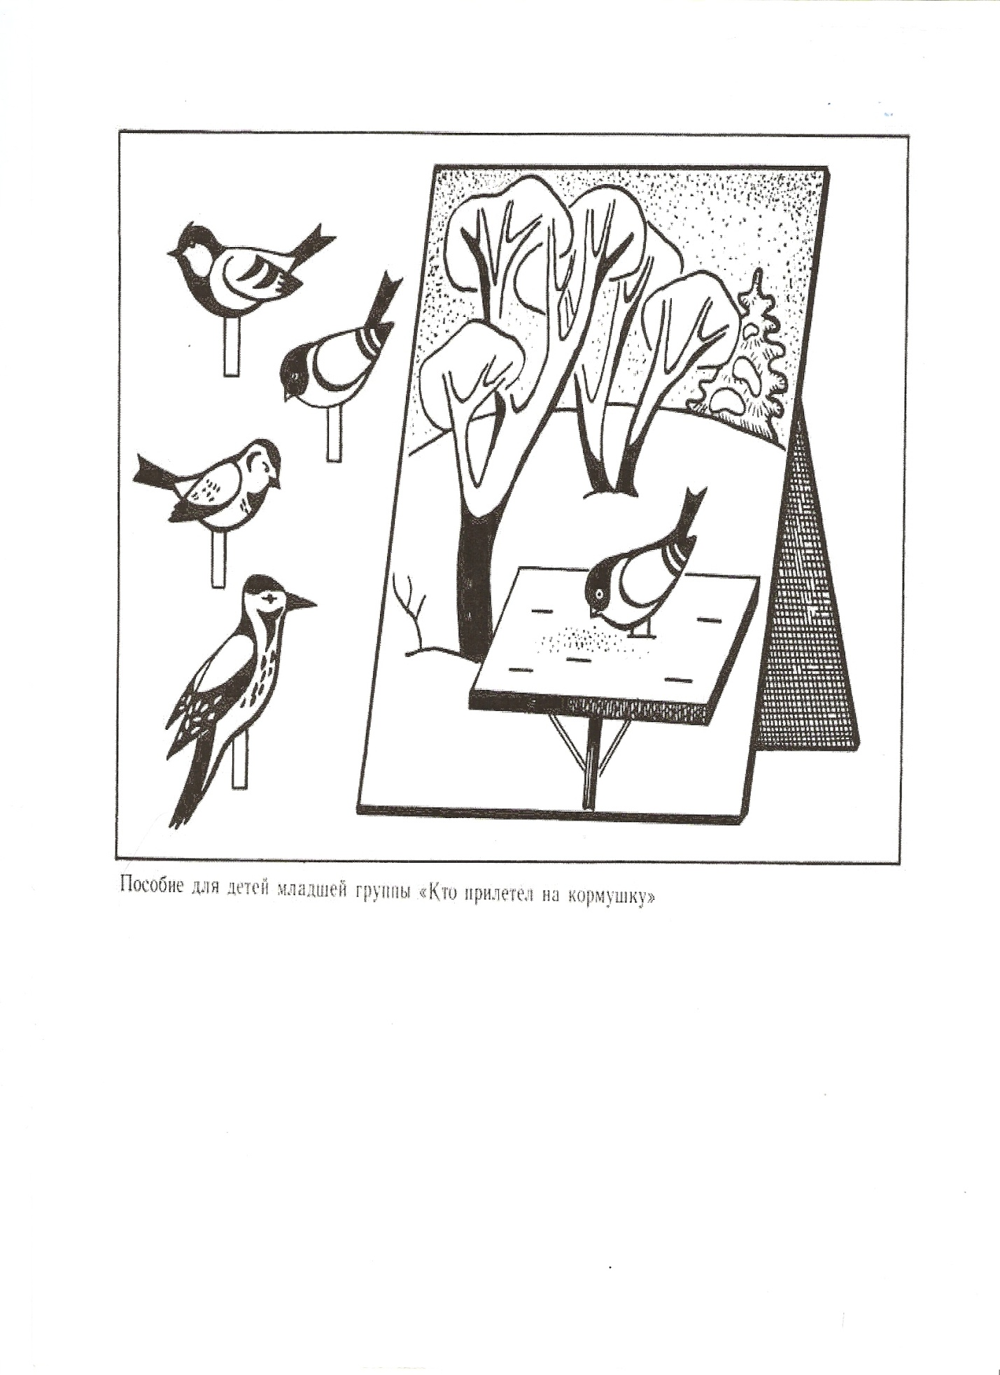

Slide 13
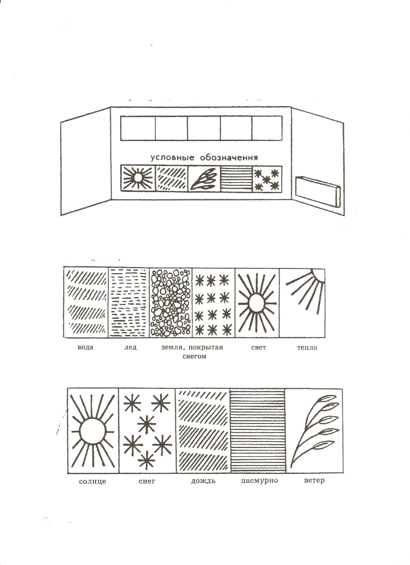
Календари наблюдений за погодой

Slide 14
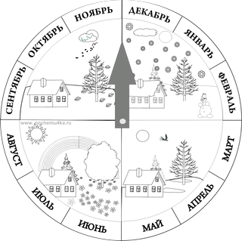
Схематическая модель «сезоны года»

Slide 15
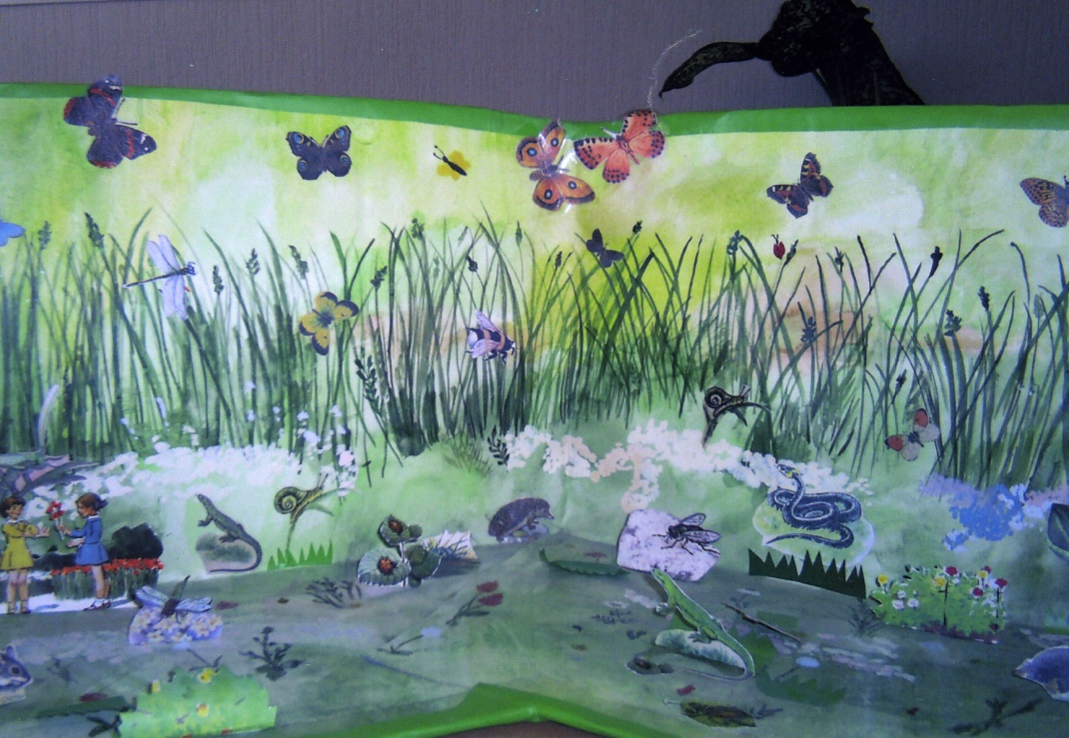
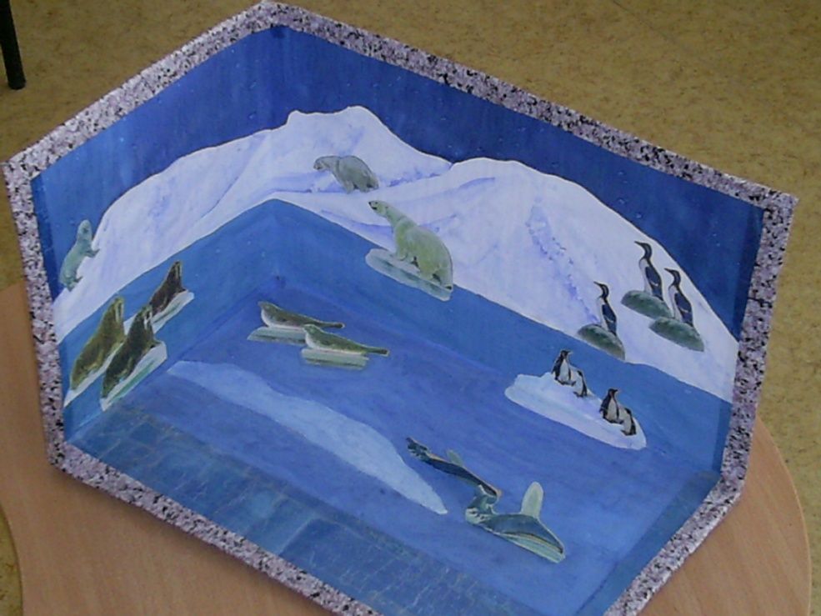
Объёмные модели

Slide 16
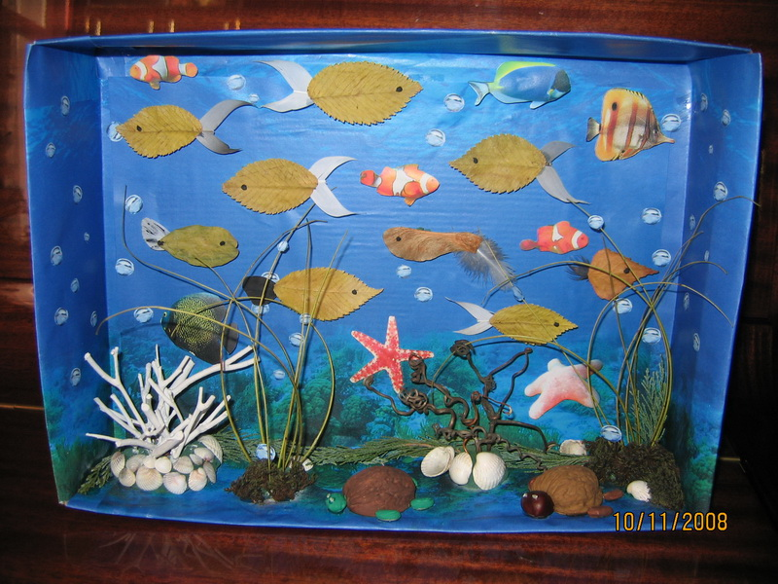
Объёмная модель «аквариум»

Slide 17
Календарь природы – пространственно- временные схематические модели

Slide 18
Календарь природы

Slide 19
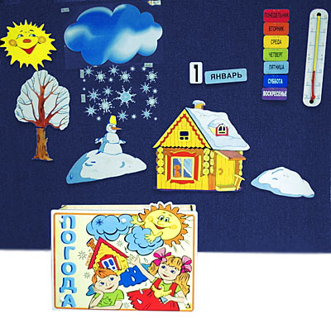

Slide 20
Использование моделей в разных видах деятельности

Slide 21
Использование фланелеграфа

